Slide 1
Социально-экономическое развитие муниципального образования «Глазовский район»
за 2016 год

Slide 2
Демографические показатели

Slide 3
Соотношение рождаемости и смертности
№ пп | Наименование МО | Рождение | Смерть | Прирост населения
1 | МО «Адамское» | 7 | 14 | -7
2 | МО «Верхнебогатырское» | 17 | 35 | -18
3 | МО «Гулековское» | 16 | 16 | 0
4 | МО «Качкашурское» | 12 | 20 | -8
5 | МО «Кожильское» | 31 | 39 | -8
6 | МО «Куреговское» | 10 | 16 | -6
7 | МО «Октябрьское» | 20 | 24 | -4
8 | МО «Парзинское» | 10 | 17 | -7
9 | МО «Понинское» | 24 | 30 | -6
10 | МО «Ураковское» | 19 | 17 | +2
11 | МО «Штанигуртское» | 10 | 29 | -19
12 | прочие |  | 21 | -21
 | итого | 176 | 278 | -102

Slide 4
Динамика уровня безработицы

Slide 5
Структура занятости, %

Slide 6
Динамика средней заработной платы по крупным и средним предприятиям района

Slide 7
Исполнение консолидированного бюджета
На одного жителя
32,5 тыс.руб.,
в том числе
6,3 тыс.руб.
собственные

Slide 8
Динамика собственных доходов

Slide 9
Приоритетные инвестиционные проекты МО «Глазовский район» в Удмуртской Республике
Расширение производственных мощностей ООО «Удмуртская птицефабрика», в части строительства 6-ти корпусов для выращивания ремонтного молодняка за пределами территории ООО «Удмуртская птицефабрика» (д. Кочишево);
Туристический Мегапроект Центра культы и туризма «Глазовская земля - Земля Донды» (д. Адам);
Развитие лесопромышленного комплекса на территории Удмуртской Республики (д. Полынга);
Инвестиционный проект ООО "ЭКОСЕРВИС" по развитию полигона по утилизации твердых бытовых отходов на 2015-2020 годы в муниципальном образовании «Глазовский район» Удмуртской Республики в 2 км на юго-восток от с. Октябрьский и в 2 км на восток от д. Якшино.

Slide 10
Муниципальный контроль

Slide 11
Сельское хозяйство

Slide 12
Цена реализации молока, руб/кг

Slide 13
Себестоимость производства молока, руб/кг

Slide 14
Государственная поддержка сельского хозяйства, млн. рублей

Slide 15
Рентабельность производства сельхозпродукции и услуг, %

Slide 16
Среднемесячная заработная плата в отрасли сельского хозяйства, руб.

Slide 17
Производительность труда, тыс.рублей на 1 человека

Slide 18
Производство молока в сельхозпредприятиях, тыс. тонн

Slide 19
Надой молока на 1 фуражную корову, кг/год

Slide 20
Доля реализации молока в предприятия переработки в 2016 году, %

Slide 21
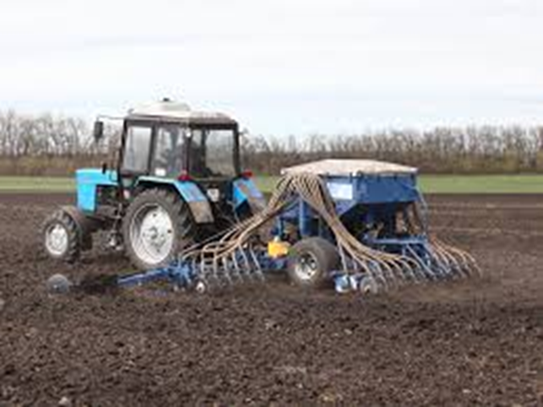
Приобретение техники в 2016 году
СПК «Кожильский»
СПК «Коммунар»

Slide 22
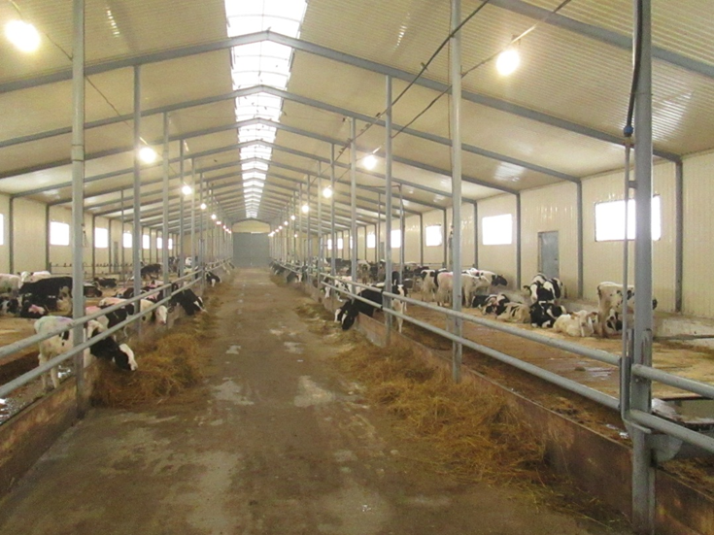
Строительство животноводческих помещений в 2016 году
СПК «Коммунар»
ООО «Чура»

Slide 23
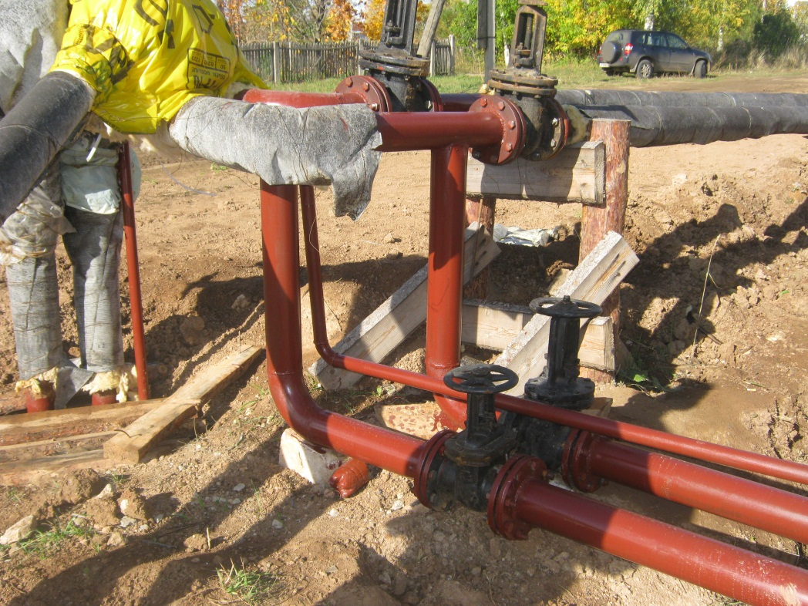
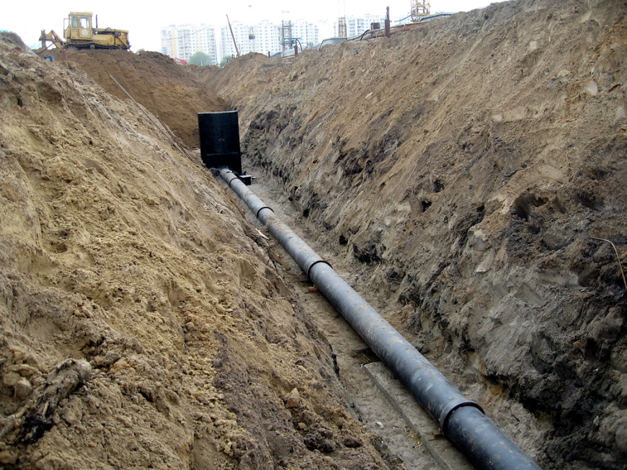
Объекты теплоснабжения

Slide 24
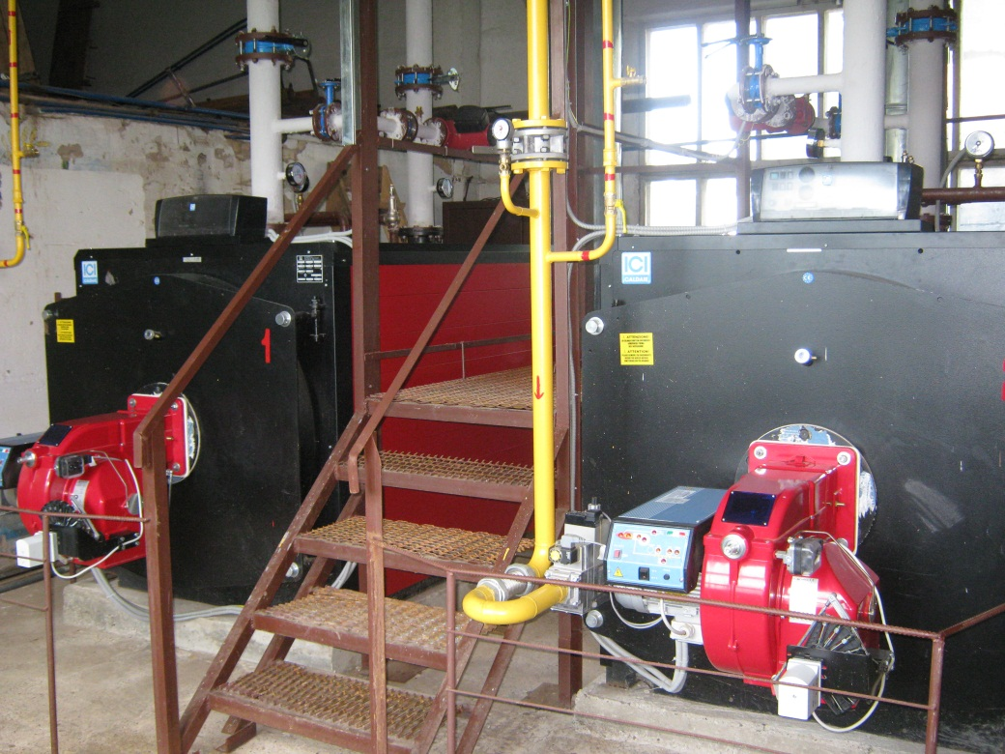
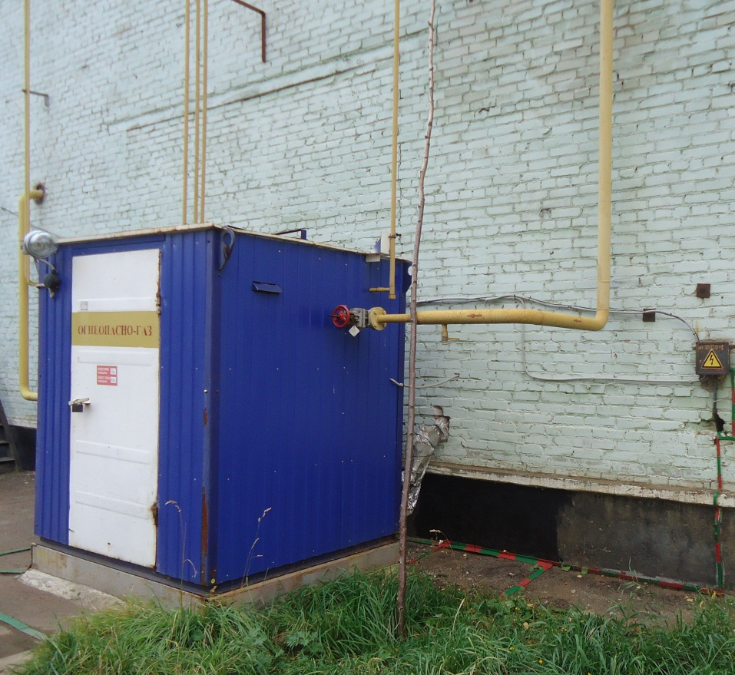
Техническое перевооружение котельных

Slide 25
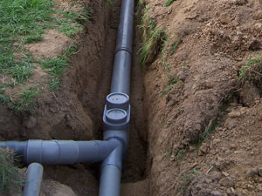
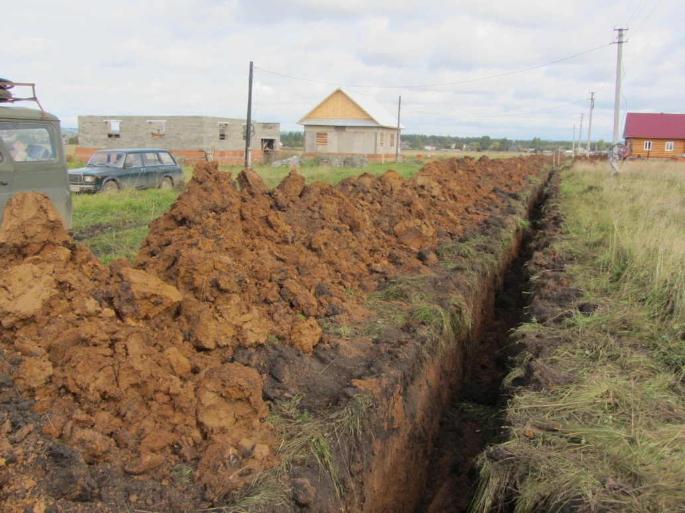
Объекты водоснабжения и водоотведения

Slide 26
Жилищное строительство, тыс. кв. м.

Slide 27
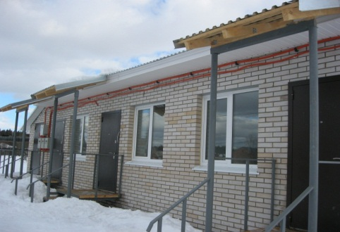
Жилищная политика
В 2016 год получили государственную поддержку на улучшение жилищных условий:
2 ветерана Великой Отечественной войны на сумму более 2,5 млн. рублей.
2 гражданина и 3 молодые семьи на сумму более 3,2 млн. рублей.
1 многодетная семья на сумму 452 тыс. рублей.
предоставлено 3 жилых помещения детям-сиротам и детям, оставшимся без попечения родителей на сумму более 2,3 млн. рублей.

Slide 28
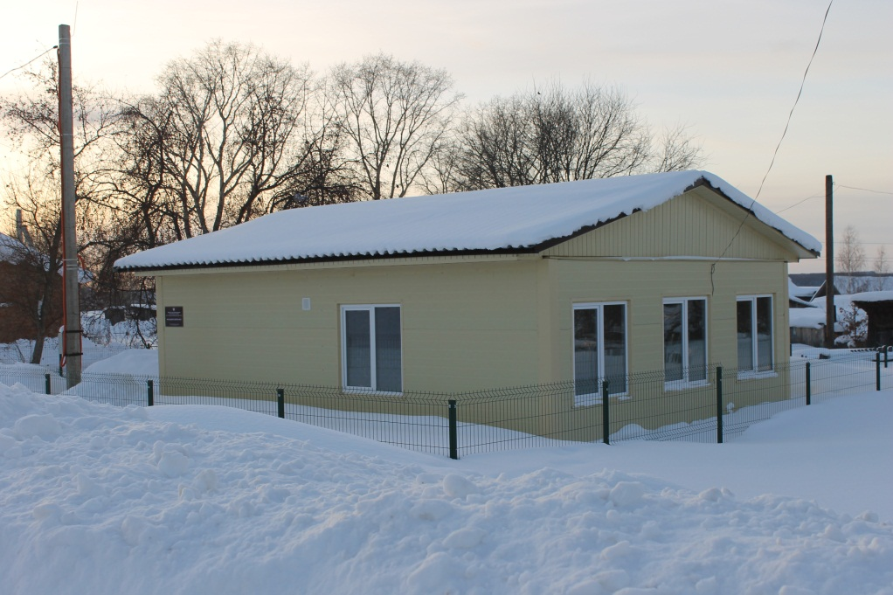
Объекты социальной сферы
Новое здание детского сада
МОУ «Ключевская СОШ»
Новое здание модульного ФАПа
д. Гулеково

Slide 29
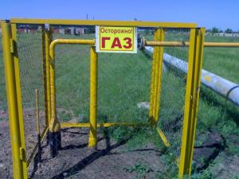
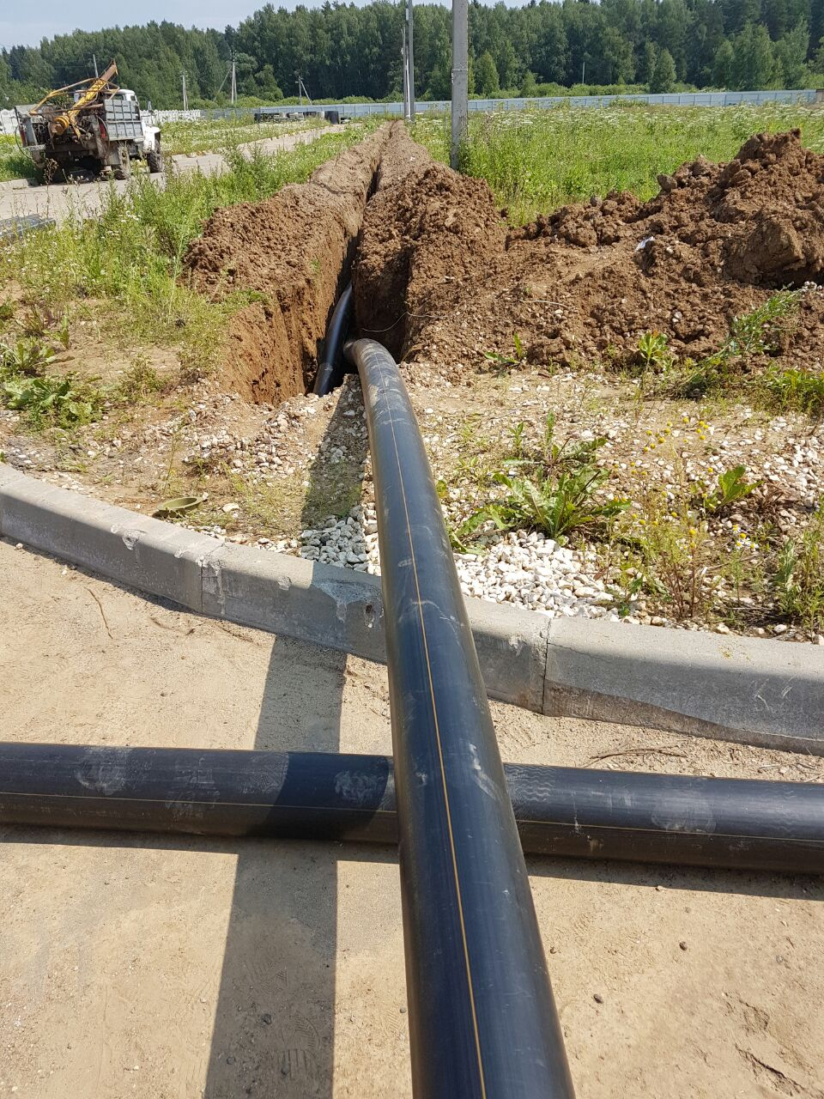
Газификация

Slide 30
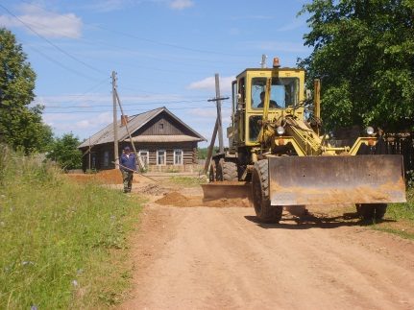
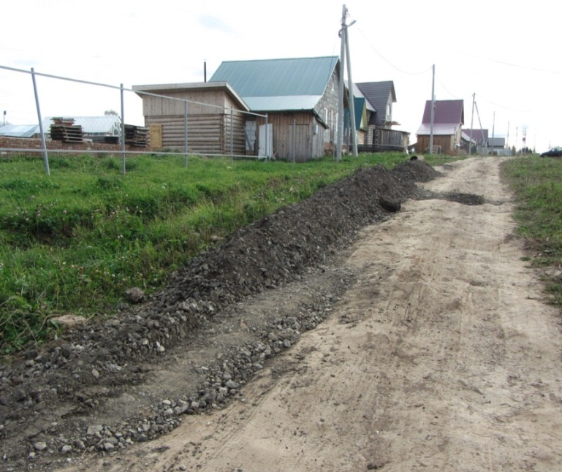
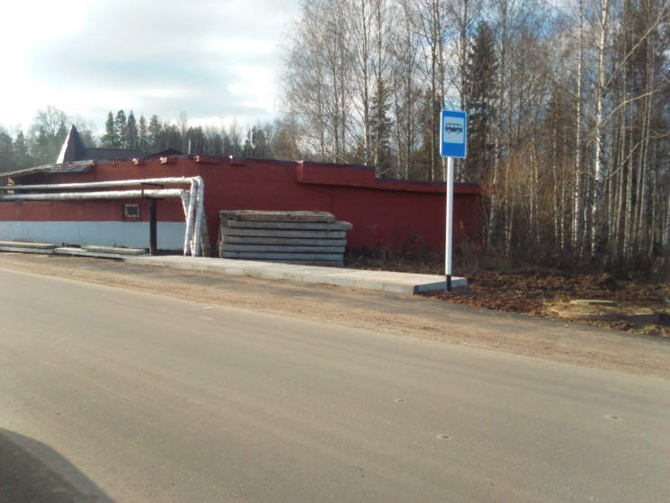
Дорожное хозяйство

Slide 31
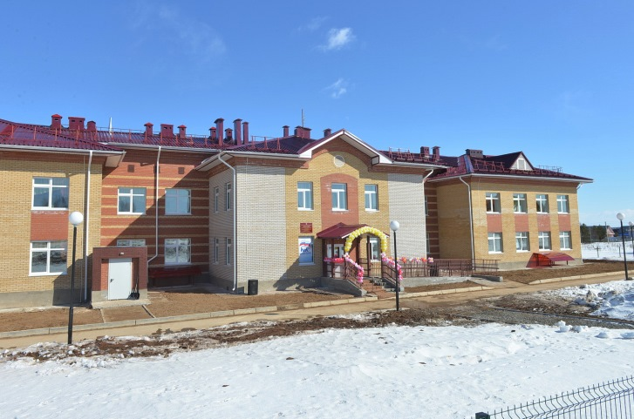
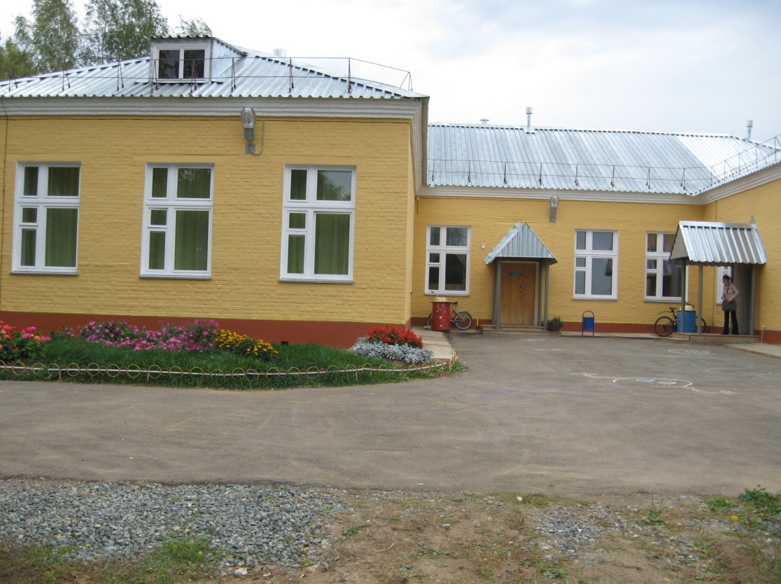
Образование
Функционируют 22 образовательных учреждения, в т.ч. 11 средних, 8 начальных школ-детских садов, 1 детский дом (МКУ «Понинский детский дом»),
2 учреждения дополнительного образования (МУ ДО «ДЮСШ» и МУ ДО «РДДТ»).

Slide 32
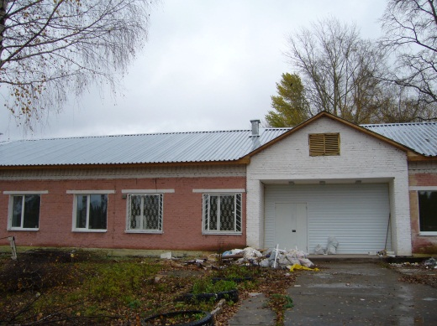
Здравоохранение
По состоянию на 01.01.2017 года на территории МО «Глазовский район» находятся следующие лечебно-профилактические учреждения:
2 участковые больницы,
4 врачебные амбулатории,
25 фельдшерско-акушерских пунктов

Slide 33
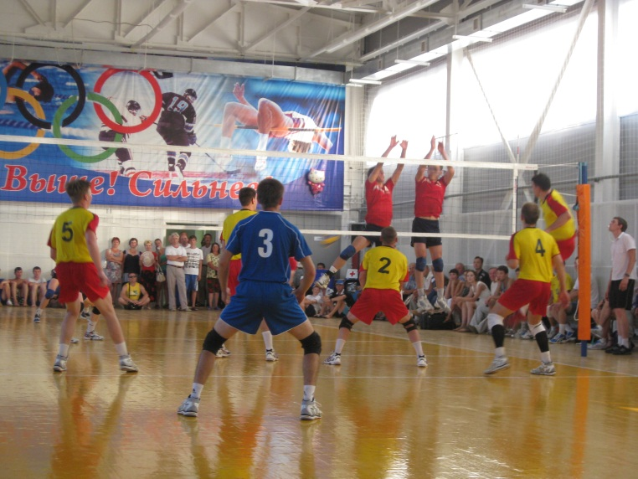
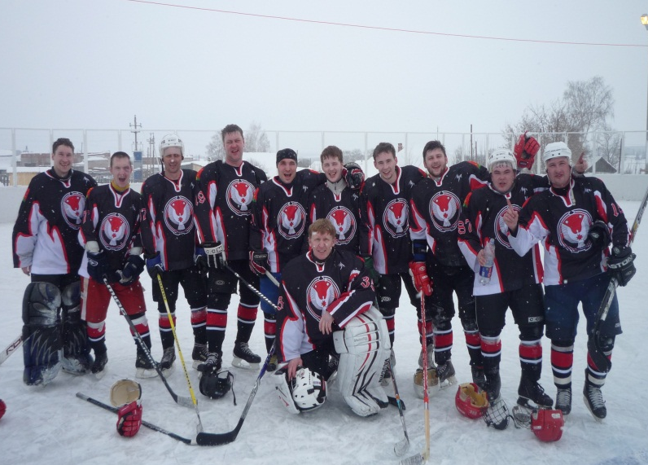
Физическая культура и спорт
Проведено 118 спортивно-массовых мероприятий.
Удельный вес населения, систематически занимающегося физической культурой и спортом 41%.

Slide 34
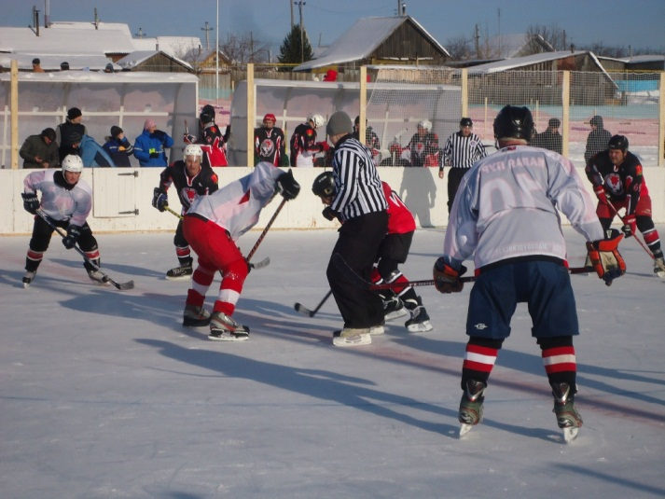
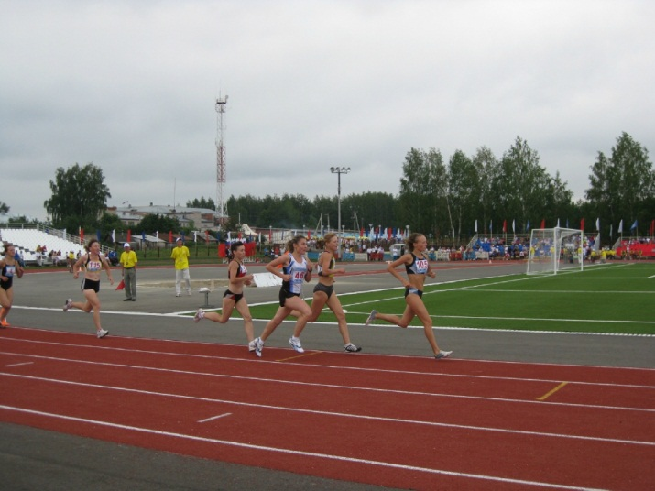
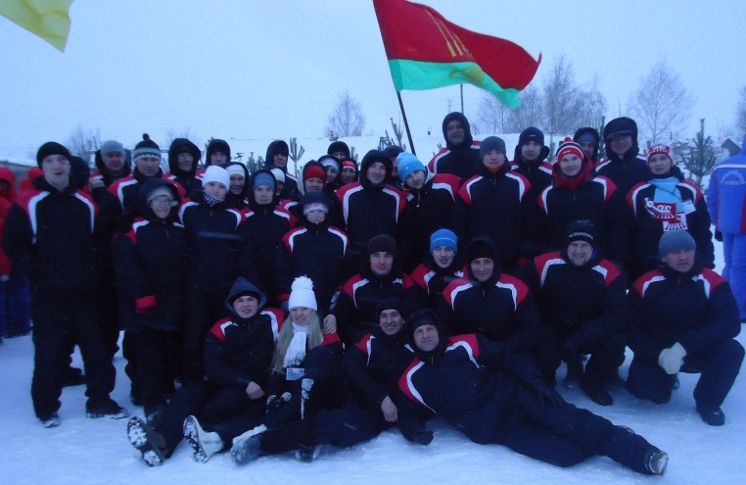
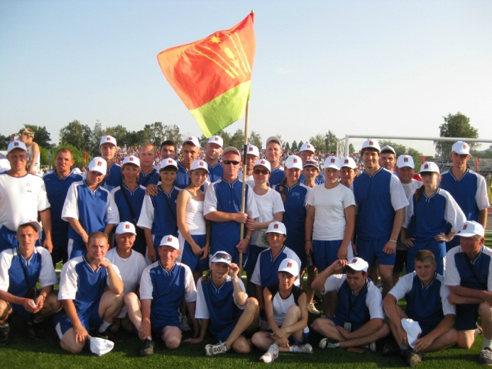
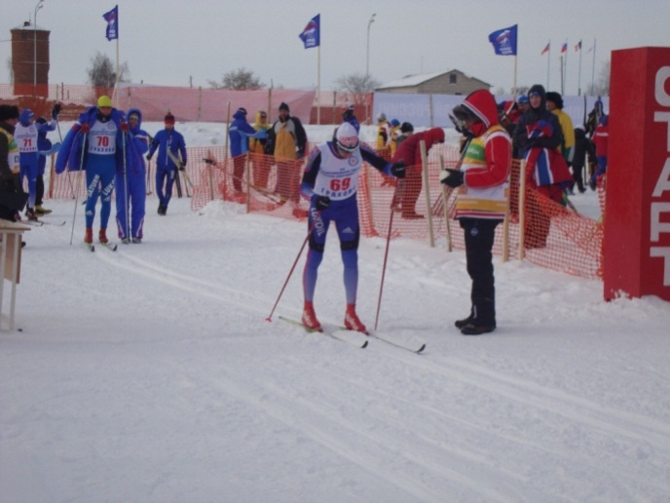
Участие в Республиканских летних и зимних спортивных играх

Slide 35
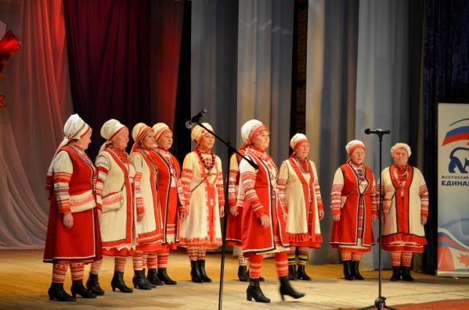
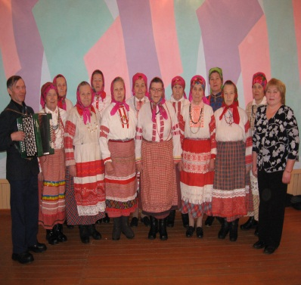
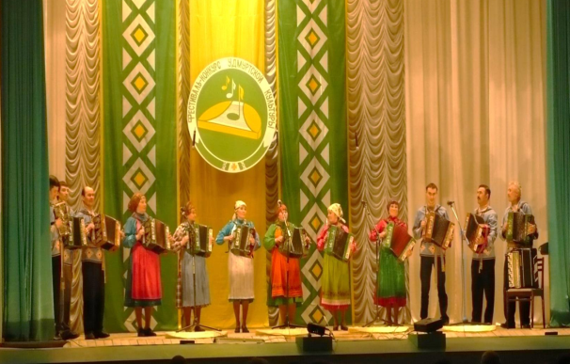
Культура
Всего учреждениями культуры проведено массовых мероприятий по району 3540. Количество участников составило более 193 тысячи человек

Slide 36
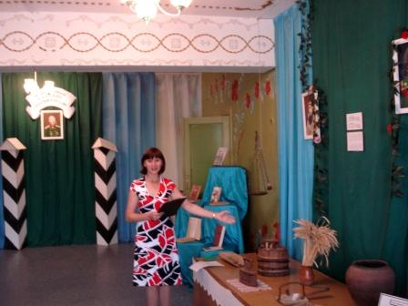
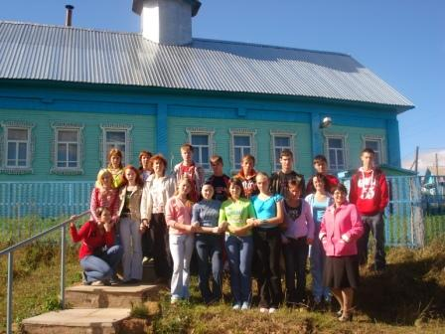
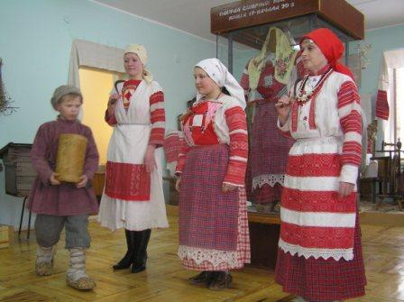
Культурно-познавательный туризм
Этнические экскурсионные маршруты: «По следам предков», «Дорога дружбы», «Живая вода», «В гости к северным удмуртам». Исторические маршруты: «Почашевская высота», «Государева дорога», «Открой завесу тайны».
Маршруты, посвященные историческим личностям: «Наши земляки». Маршруты духовно-нравственного направления: «Дорога, которую мы выбираем».

Slide 37
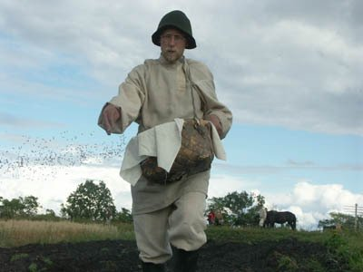
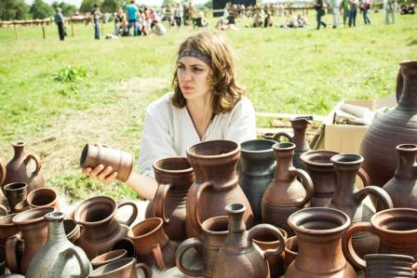
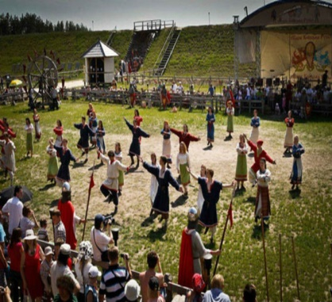
Мегапроект ДондыДор
Создание культурно-туристического парка ДондыДор
Сроки реализации – 2016-2018 гг.
Окупаемость - 4,2 - 4,8 года
Формы реализации – новое строительство, реконструкция
Цель реализации инвестиционного проекта – создание благоприятных условий для формирования конкурентоспособной туристической отрасли на территории Северной Удмуртии
Иные
источники
30 000 тыс. рублей
ГБФ
«Тольятти»
2 099,6 тыс. руб.
Вклад
граждан, ИП,
юридических лиц
1 550 тыс. руб.
Федеральный
бюджет
2 400 тыс. руб.
Бюджет МО «Глазовский
Район»
50 тыс. руб.
Бюджет Удмуртской Республики
170 тыс. руб.

Slide 38
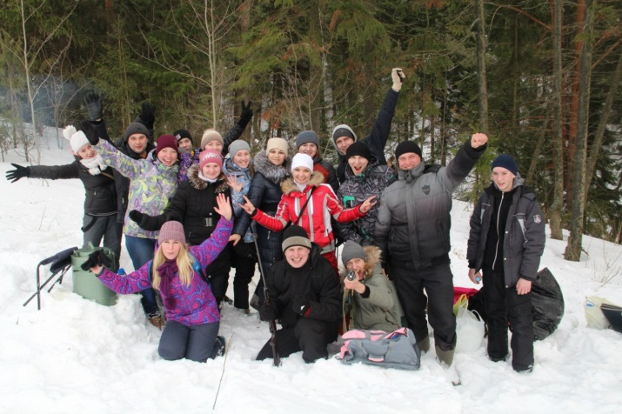
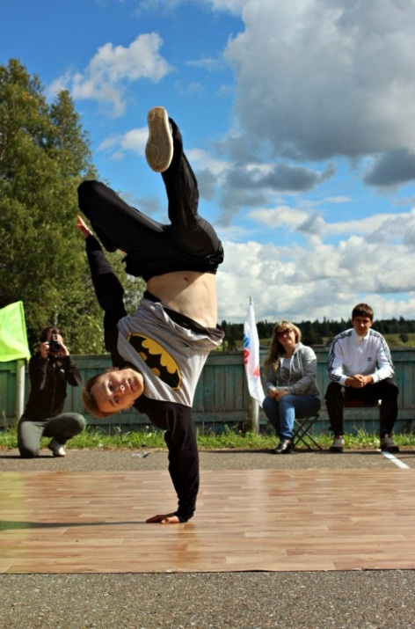
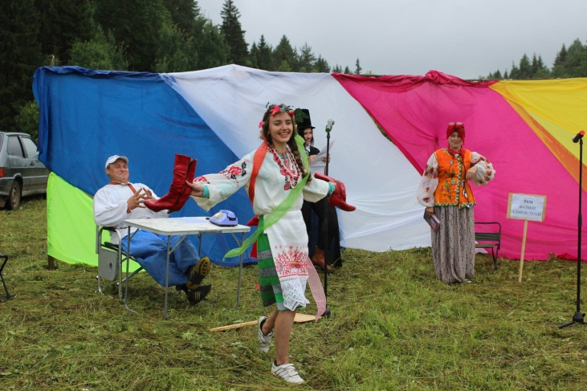
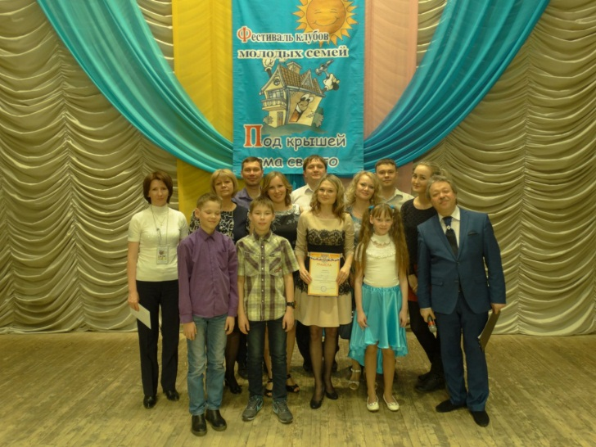
Молодежная политика

Slide 39
Спасибо за внимание!

